Slide 1
Electrical Power System
Hardware
PCDU
Solar Cell, Panel
battery
CDR (2023.04)

Slide 2
Level 1: Electrical Power System
Level 2 | Level 3 | DAYS
 |  | 0
 |  | 0
 |  | 0
 |  | 0
 |  | 0
 |  | 0

Slide 3
2023-01-11
EPS
향후 계획
3
방학 동안 준비할 내용
주요 목표 | 착수 | 마감 | 진행 | 비고
EPS 하드웨어 숙지하기 (PCDU) | 2022-01-08 | 2022-01-20 | 50%
EPS 하드웨어 숙지하기 (Battery) | 2022-01-25 | 2022-01-27
EPS 하드웨어 숙지하기 (Solar Cell, Panel) | 2022-01-30 | 2022-02-03
실험 계획 | 2022-02-06
CDR 자료 마감

Slide 4
2023-01-11
EPS
향후 계획
4
1월 스케줄
일 | 월 | 화 | 수 | 목 | 금 | 토
 |  |  |  |  |  | 14
15 | 16 | 17 | 18 | 19 | 20 | 21
 | Hardware (PCDU) | Hardware (PCDU) | Hardware (PCDU) | Hardware (PCDU) | Hardware (PCDU)
22 | 23 | 24 | 25 | 26 | 27 | 28
 |  |  | Hardware (Battery) | Hardware (Battery) | Hardware (Battery)
29 | 30 | 31
 | Hardware (Solar Panel, Cell) | Hardware (Solar Panel, Cell)

Slide 5
2023-01-11
EPS
향후 계획
4
2월 스케줄
일 | 월 | 화 | 수 | 목 | 금 | 토
 |  |  | 1 | 2 | 3 | 4
 |  |  | 밀린 Hardware 마무리
5 | 6 | 7 | 8 | 9 | 10 | 11
 | 실험 계획 & 실험 리스트 작성 | 실험 계획 & 실험 리스트 작성 | 실험 계획 & 실험 리스트 작성 | 실험 계획 & 실험 리스트 작성 | 실험 계획 & 실험 리스트 작성
12 | 13 | 14 | 15 | 16 | 17 | 18
 | 실험 시작
19 | 20 | 21 | 22 | 23 | 24 | 25
26 | 27 | 28

Slide 6
2023-01-11
EPS
향후 계획
4
3월 스케줄
일 | 월 | 화 | 수 | 목 | 금 | 토
 |  |  | 1 | 2 | 3 | 4
5 | 6 | 7 | 8 | 9 | 10 | 11
12 | 13 | 14 | 15 | 16 | 17 | 18
 | CDR 자료 만들기
19 | 20 | 21 | 22 | 23 | 24 | 25
 | CDR 자료 만들기
26 | 27 | 28 | 29 | 30 | 31
 | CDR 자료 제출

Slide 7
2023-01-11
EPS
향후 계획
4
4월 스케줄
일 | 월 | 화 | 수 | 목 | 금 | 토
 |  |  | 1 | 2 | 3 | 1
 |  |  | CDR
5 | 6 | 7 | 8 | 9 | 10 | 11
12 | 13 | 14 | 15 | 16 | 17 | 18
19 | 20 | 21 | 22 | 23 | 24 | 25
26 | 27 | 28 | 29 | 30 | 31

Slide 8
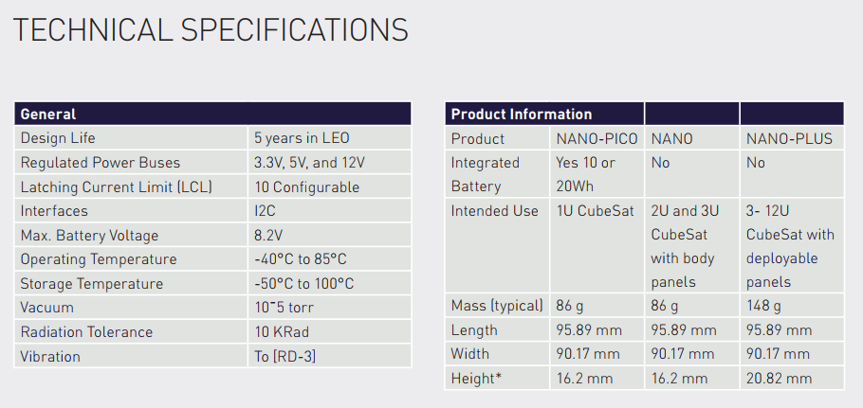
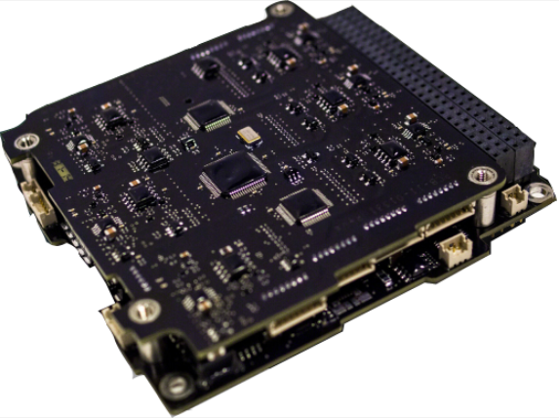
HYVRID
PCDU
Specification – AAC Clyde Space : Starbuck-Nano Plus
2.1cm
9cm
9.6cm
3G FlexU EPS (01-02453)
Deployable panels, larger nanosatellites

Slide 9
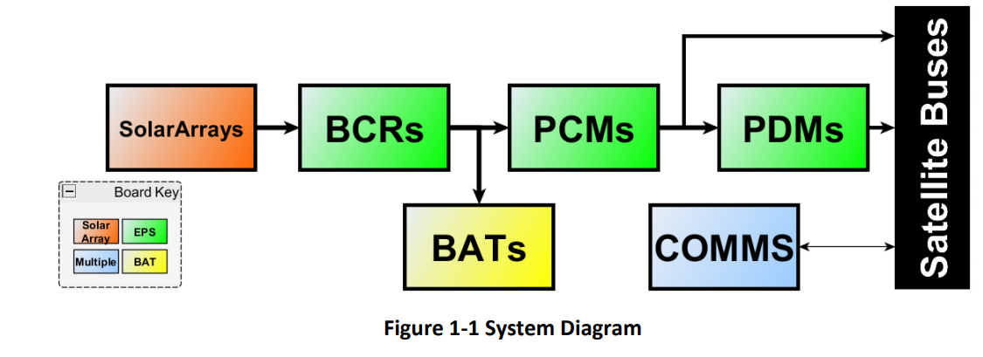
HYVRID
PCDU
Power Conditioning and Distribution Unit
BCR_OUT
PDM 1~10 Output
PCM_IN
Power Bus
Vbat Power Bus

Slide 10
HYVRID
PCDU
Power Conditioning and Distribution Unit
Battery Charge Regulator : 배터리로 흐르는 전류를 제어, 배터리 전류가 충전 소스로 흐르는 것을 방지
전기적 과부하, 과충전 및 과전압으로부터 보호하기 위해
전기 배터리에 전류가 추가되거나 인출되는 속도를 제한
전기 = 크기 + 형태 (ex. 220VAC, 5VDC)
→ 전압을 획일화 시켜주는 기능을 하는 것이 Regulator
14.4V (2.4 x 6)
Solar Array
8.2V
10V
9.6V (2.4 x 4)

Slide 11
HYVRID
PCDU
Power Conditioning and Distribution Unit
Power Conditioning Module : 장치의 전력을 조절. 배터리의 상태를 조절.
전기 에너지 용량을 감지하고 조절하며, 용량이 낮은 수준에 도달하면 재충전을 지시
Power Distribution Module : 각 시스템에 (Switch로 나누어서) 전력을 분배하도록 설계된 장치
3.3V, 5V, 12V, VBAT 등 Bus를 제외한 채널

Slide 12
HYVRID
PCDU
Power Conditioning and Distribution Unit
PCM – 배터리 부족하면 끊음 → 충전만 됨
태양빛이 있으면 충전
BUS
태양빛이 없으면 방전

Slide 13
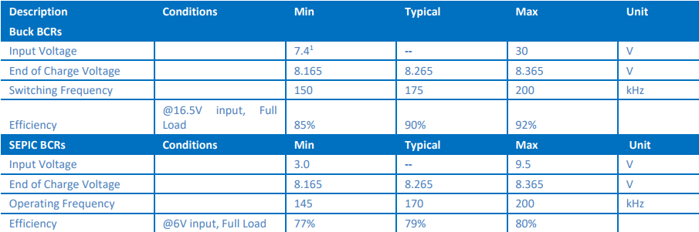
HYVRID
PCDU
Buck BCR, Sepic BCR
SEPIC (Single Ended Primary Inductor Converter) : 입력전압에 대해 강압과 승압이 모두 가능한 전력변환 장치
윗면(1U)에 사용. (4.8V → 9.5V)로 승압해서 충전 해야 하니까
Buck : DC-DC 컨버터의 일종으로 전압을 강압시킴. 입력전압보다 낮은 전압을 필요할 때 사용.
보통 옆면(3U)에 사용 (14.4V or 9.6V는 SEPIC Max 기준을 넘기 때문에)

Slide 14
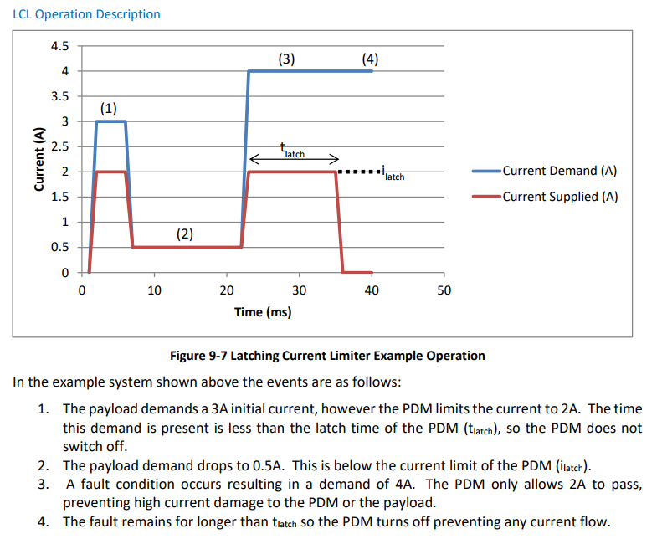
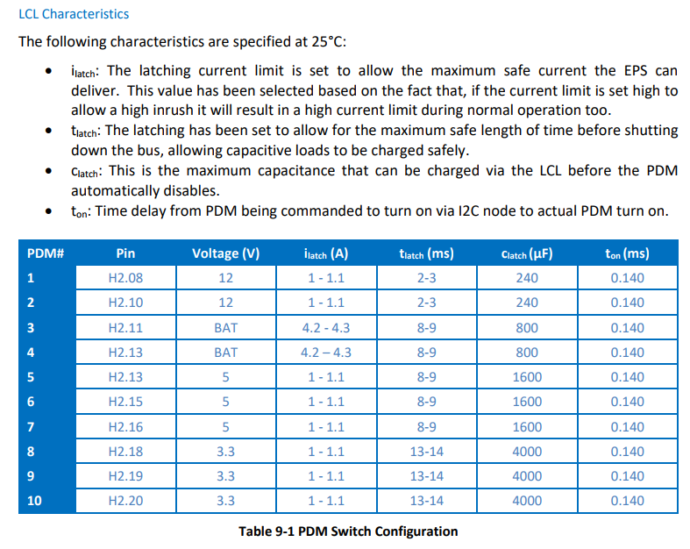
HYVRID
PCDU
LCL(Latching-Current-Limit)
허용전류를 넘지 않도록 차단하는 것 (요구전류 > 공급전류)

Slide 15
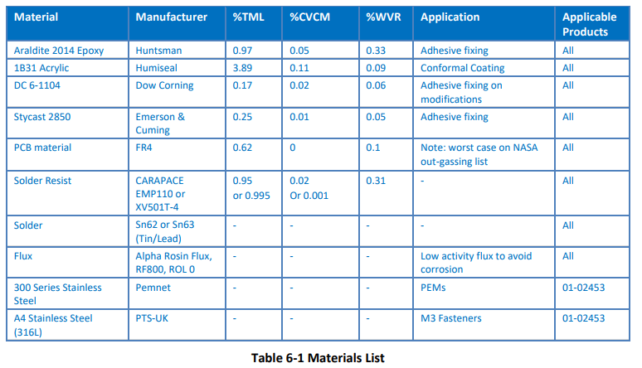
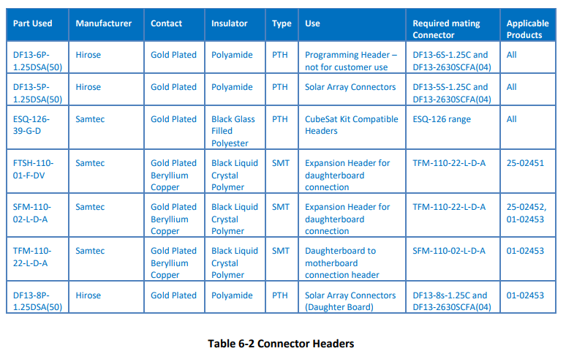
HYVRID
PCDU
Matarials
TML (Total Mass Loss) : 대기 중과 진공 조건에서 나타나는 질량의 차이
CVCM (Collected Volatile Condensable Mass) : 휘발성 응축 질량
WVR (Water Vapor Regained): 물의 재흡수율
SMT (Surface Mount Technology) : 기판의 표면위에 전자 부품을 접합하여 회로가 전기적으로 구성되도록 하는 접합 기술
PTH (Plated Through Hole) : 부품의 리드를 삽입하여 납땜하는 기법

Slide 16
HYVRID
PCDU
Matarials
TML (Total Mass Loss) : 대기 중과 진공 조건에서 나타나는 질량의 차이
CVCM (Collected Volatile Condensable Mass) : 휘발성 응축 질량
WVR (Water Vapor Regained): 물의 재흡수율
SMT (Surface Mount Technology) : 기판의 표면위에 전자 부품을 접합하여 회로가 전기적으로 구성되도록 하는 접합 기술
PTH (Plated Through Hole) : 부품의 리드를 삽입하여 납땜하는 기법

Slide 17
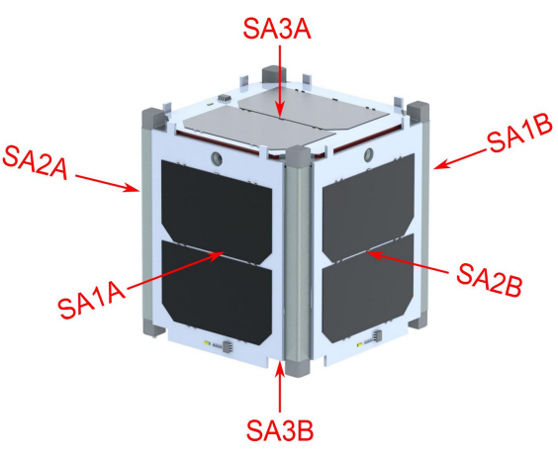
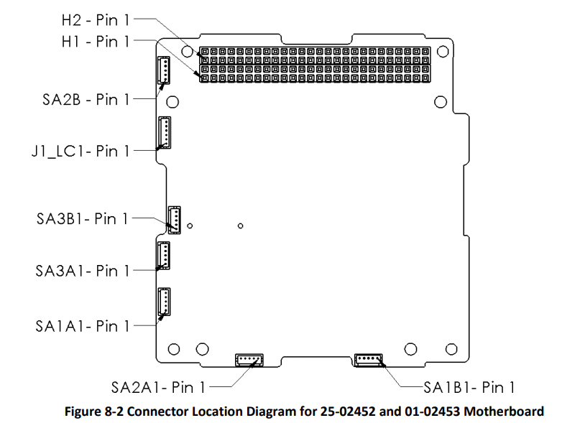
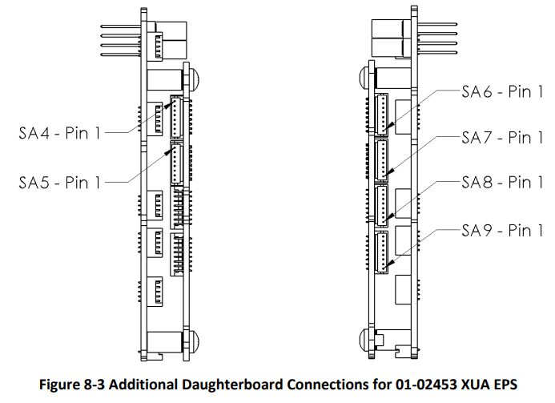
HYVRID
PCDU
Solar Array connection
CubeSat Kit bus compatible Header 1
CubeSat Kit bus compatible Header 1
Solar Array Connector,
BCR4 Channel A, B
Solar Array Connector,
BCR6 Channel A, B
Solar Array Connector,
BCR2 Channel B
Solar Array Connector,
BCR6 Channel A, B
Programming header – Clyde Space use only
Solar Array Connector,
BCR6 Channel A, B
Solar Array Connector,
BCR3 Channel B
Solar Array Connector,
BCR5 Channel A, B
Solar Array Connector,
BCR6 Channel A, B
Solar Array Connector,
BCR3 Channel A
Solar Array Connector,
BCR1 Channel A
Solar Array Connector,
BCR2 Channel A
Solar Array Connector,
BCR1 Channel B

Slide 18
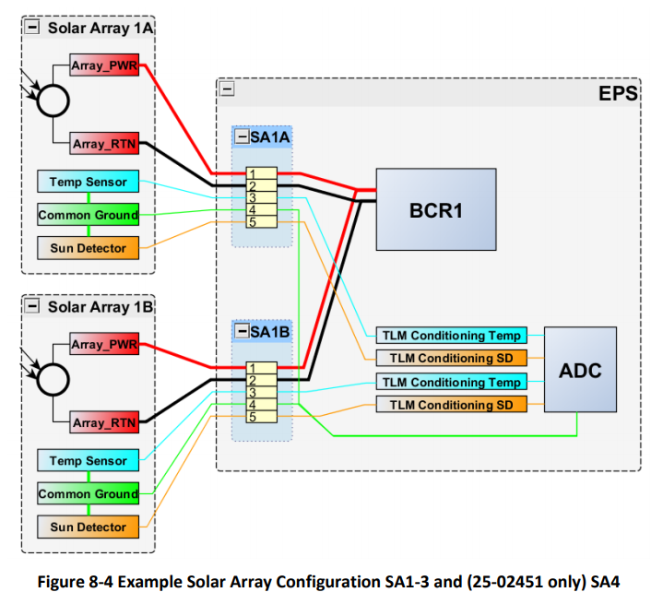
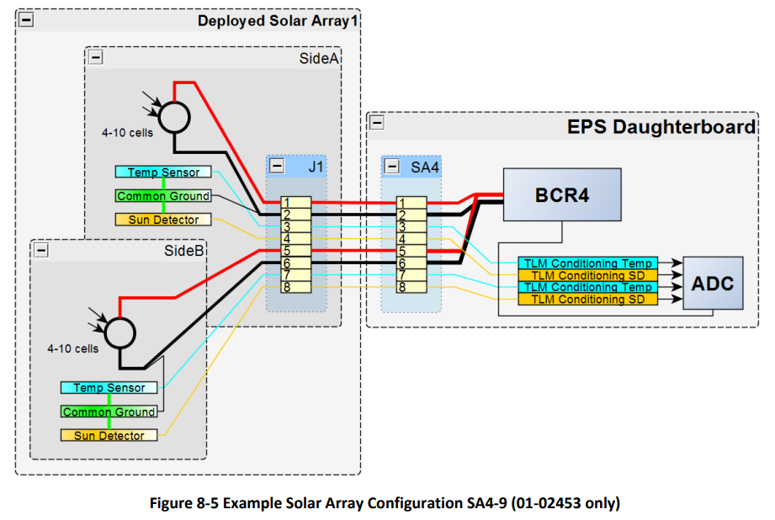
HYVRID
PCDU
Solar Array connection
Array A Power
Ground
Array A Temperature Telemetry
Array A Sun Detector Telemetry
5. Array B Power
6. Ground
7. Array B Temperature Telemetry
8. Array B Sun Detector Telemetry
Array Power
Array Return
Temperature Telemetry
Ground Line
Sun Detector Telemetry
Programming header
Solar Array Connector,
BCR1 Channel A
Solar Array Connector,
BCR4 Channel A, B
Solar Array Connector,
BCR1 Channel B

Slide 19
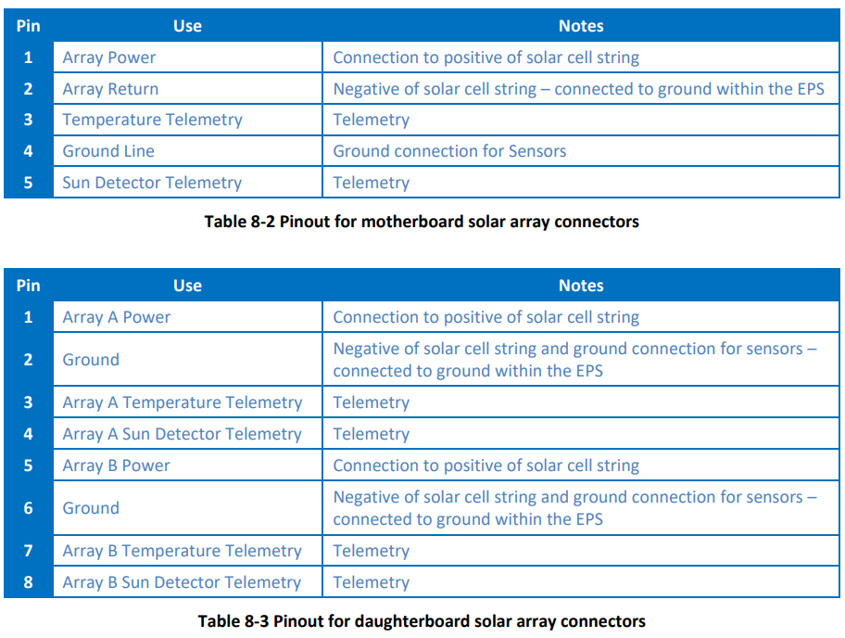
HYVRID
PCDU
Solar Array connection

Slide 20
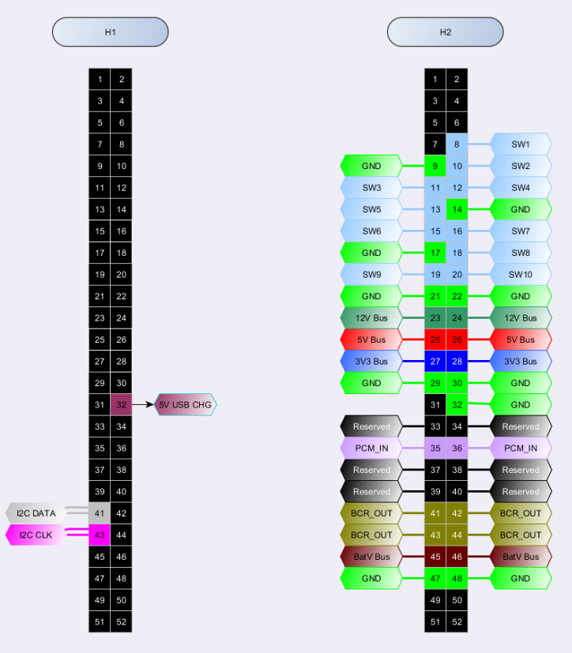
HYVRID
PCDU
Cubesat Kit Header
Ground Line
PDM 1~10 Output
12V PDM
12V PDM
VAT PDM
VAT PDM
5V VAT
5V VAT
5V VAT
3V3 VAT
3V3 VAT
3V3 VAT
Power Bus
PCM_IN
Reserved
사용XX
BCR_OUT
Vbat Power Bus

Slide 21
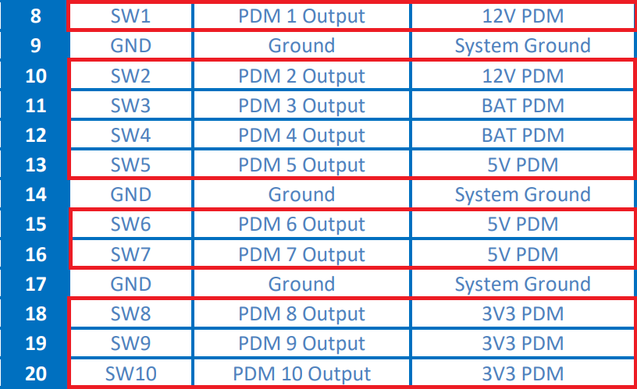
HYVRID
PCDU
Cubesat Kit Header
Pin 8~20 : SW1~10 LCL PDM(10개) & Ground

Slide 22
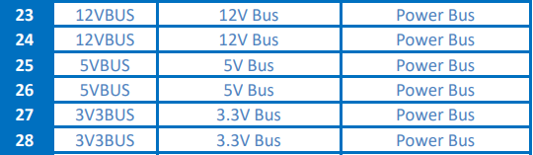

HYVRID
PCDU
Cubesat Kit Header
Pin 23~28 : 12V, 5V, 3V Power Bus
Pin 45, 46 : VBAT Power Bus

Slide 23
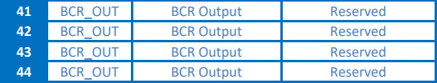
HYVRID
PCDU
Cubesat Kit Header
Pin 35, 36 : PCM_IN
Pin 41~44 : BCR_OUT

Slide 24
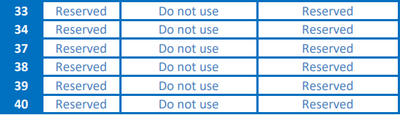
HYVRID
PCDU
Cubesat Kit Header
Pin 33, 34, 37~40 : Reserved

Slide 25
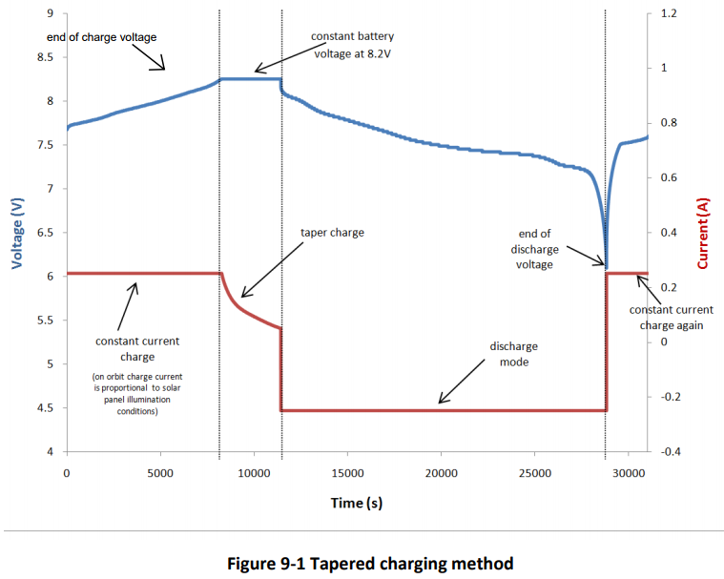
HYVRID
PCDU
Technical Description (charge mode)
1. MPPT Mode
: 배터리 전압이 EoC 전압보다 낮은 경우.
최대 전력 전송을 위해 태양 전지판의 최대 전력 지점에서
작동하는 Constant Current charge method를 이용한다.
2. EoC Mode
: EoC 전압에 도달하면 BCR이 정전압인 EoC로 변경됨.
전압이 일정하게 유지되고 패널에서 테이퍼링 전류가 공급된다.

